Slide 1
Mortalidade Infantil no Estado de São Paulo
Fev / 2014

Slide 3
TMI por componente – Estado de São Paulo 2000 e 2012

Slide 4
TMI por Tipo de Causa (CID 10) – Estado de São Paulo 2012

Slide 5
5 Principais causas de óbitos de < 1 ano no Estado de São Paulo
2000 e 2012

Slide 6
Mal formações congênitas

Slide 7
Causas Perinatais

Slide 8
TMI Estado de São Paulo
A meta do Plano Estadual é a redução da TMI para um dígito 9,9 até 2015
Média nos últimos 12 anos de redução da TMI foi de 2,7% ao ano que corresponde a 0,3/ano
  Para a TMI passar de 11,5 (2012) para 9,9 5 anos ou seja somente em 2017
Hipótese: para atingir a meta mantido o nº nascidos vivos
  O número de óbitos < 1 ano tem que cair de 7.103 para 6.110 ou uma redução de aproximadamente 1000 óbitos

Slide 9
TMI por DRS - Estado de São Paulo
2000 e 2012

Slide 10
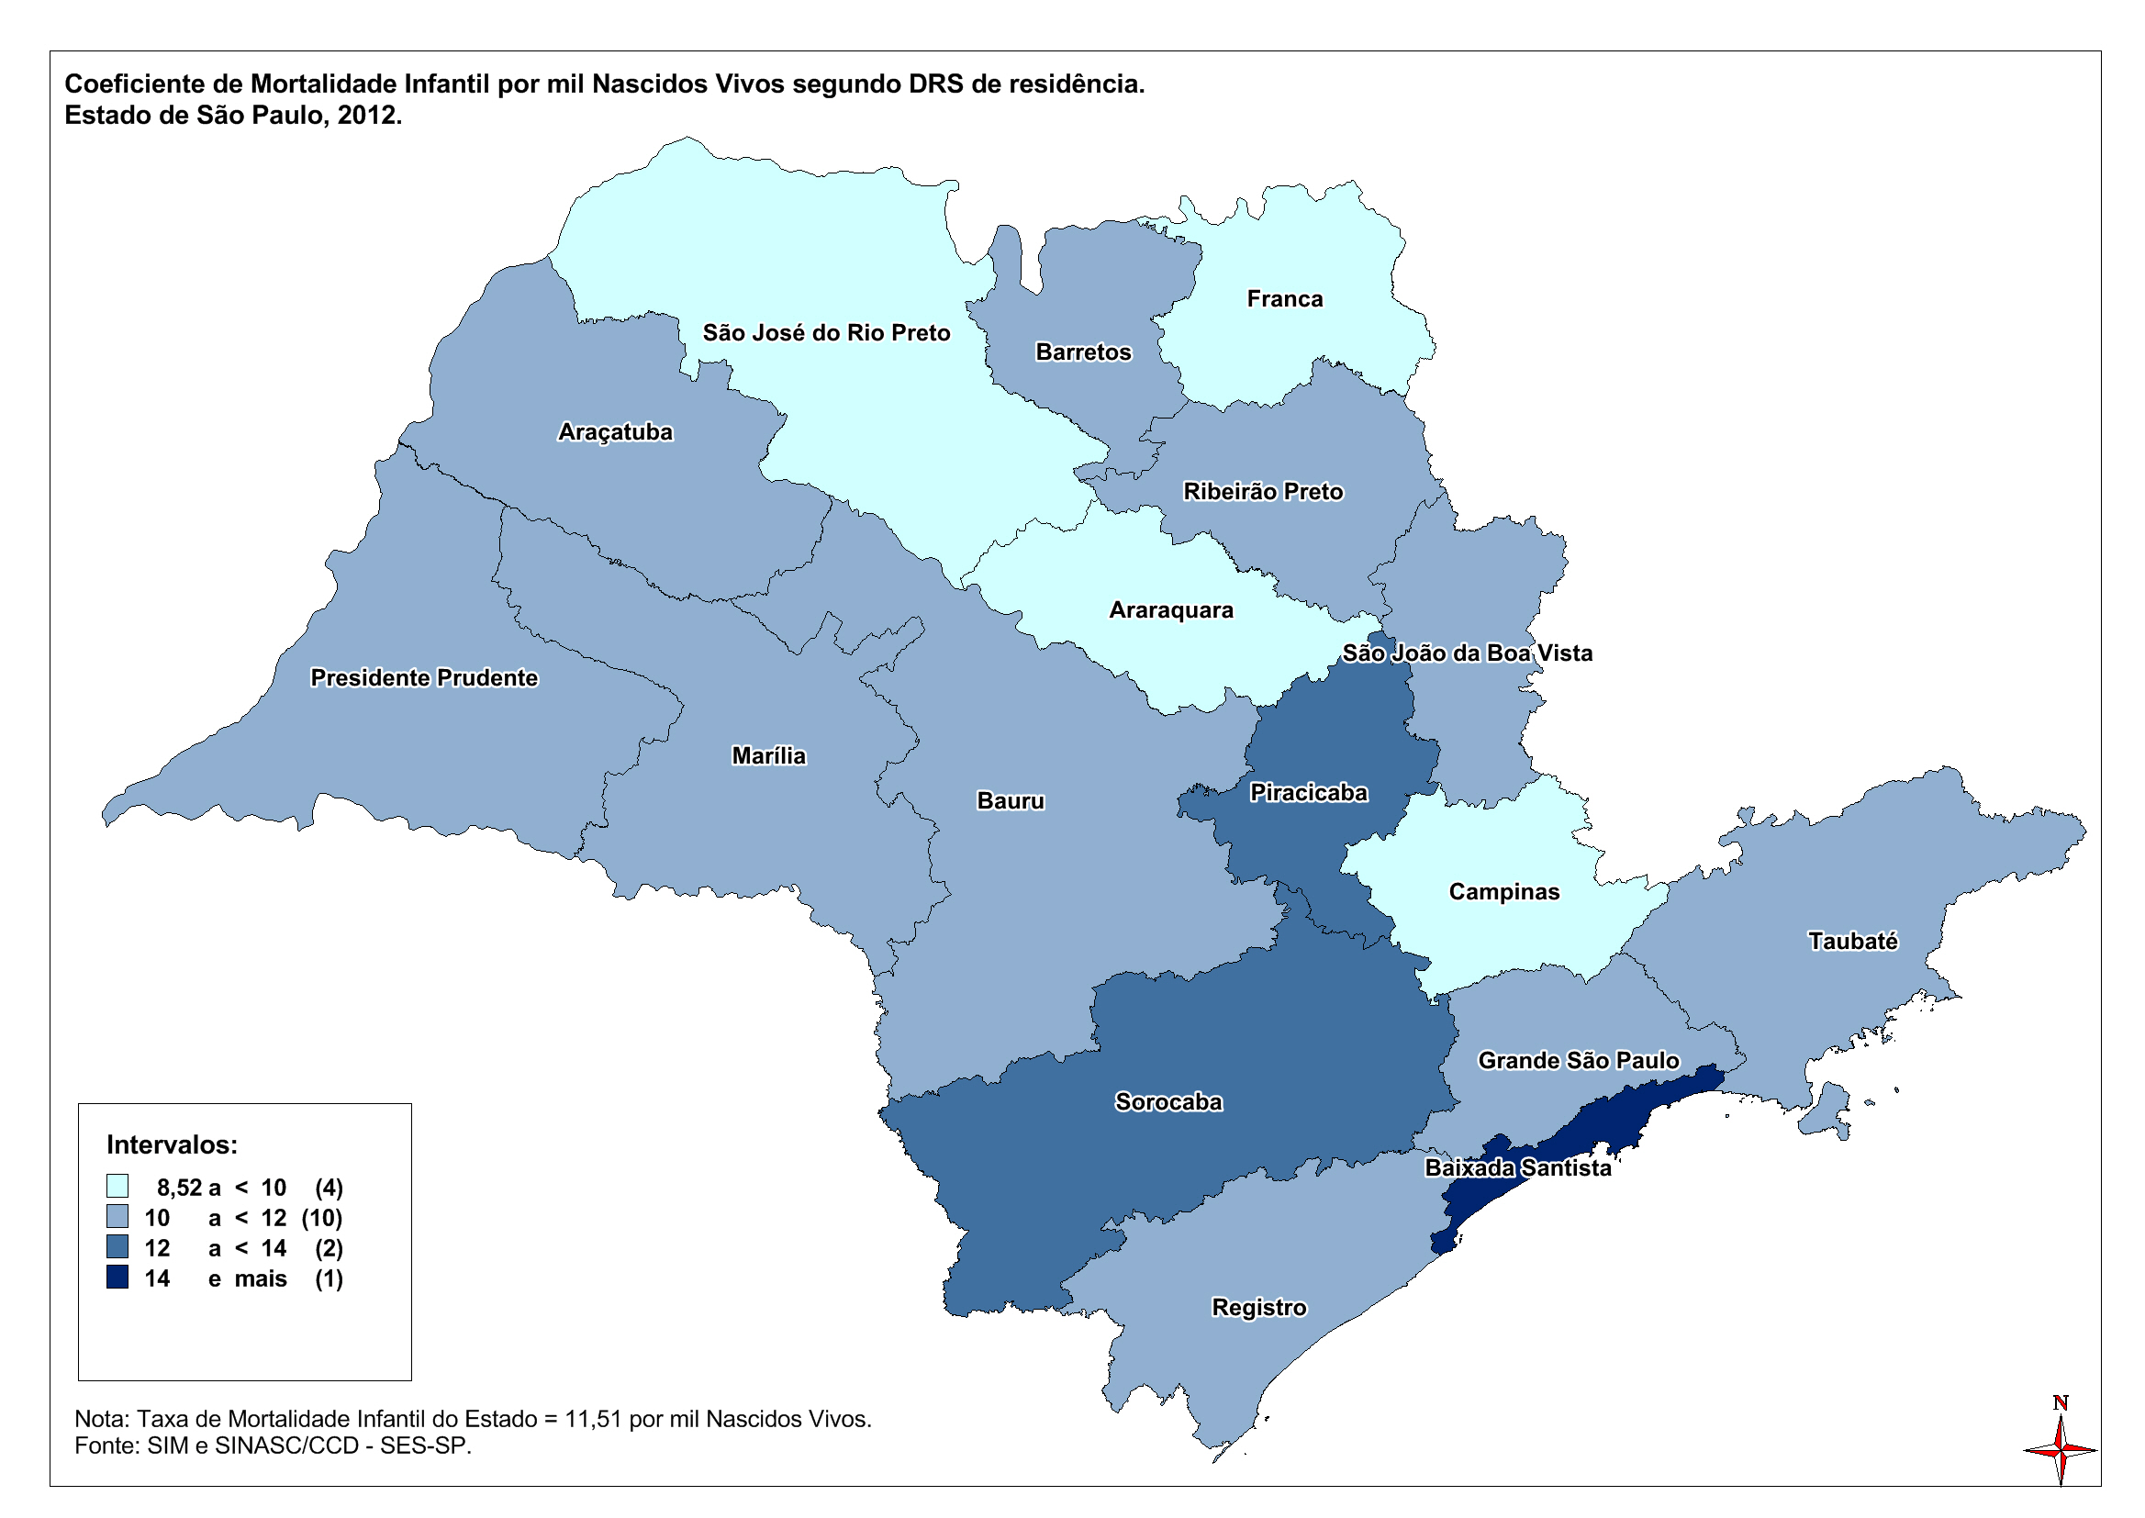

Slide 11
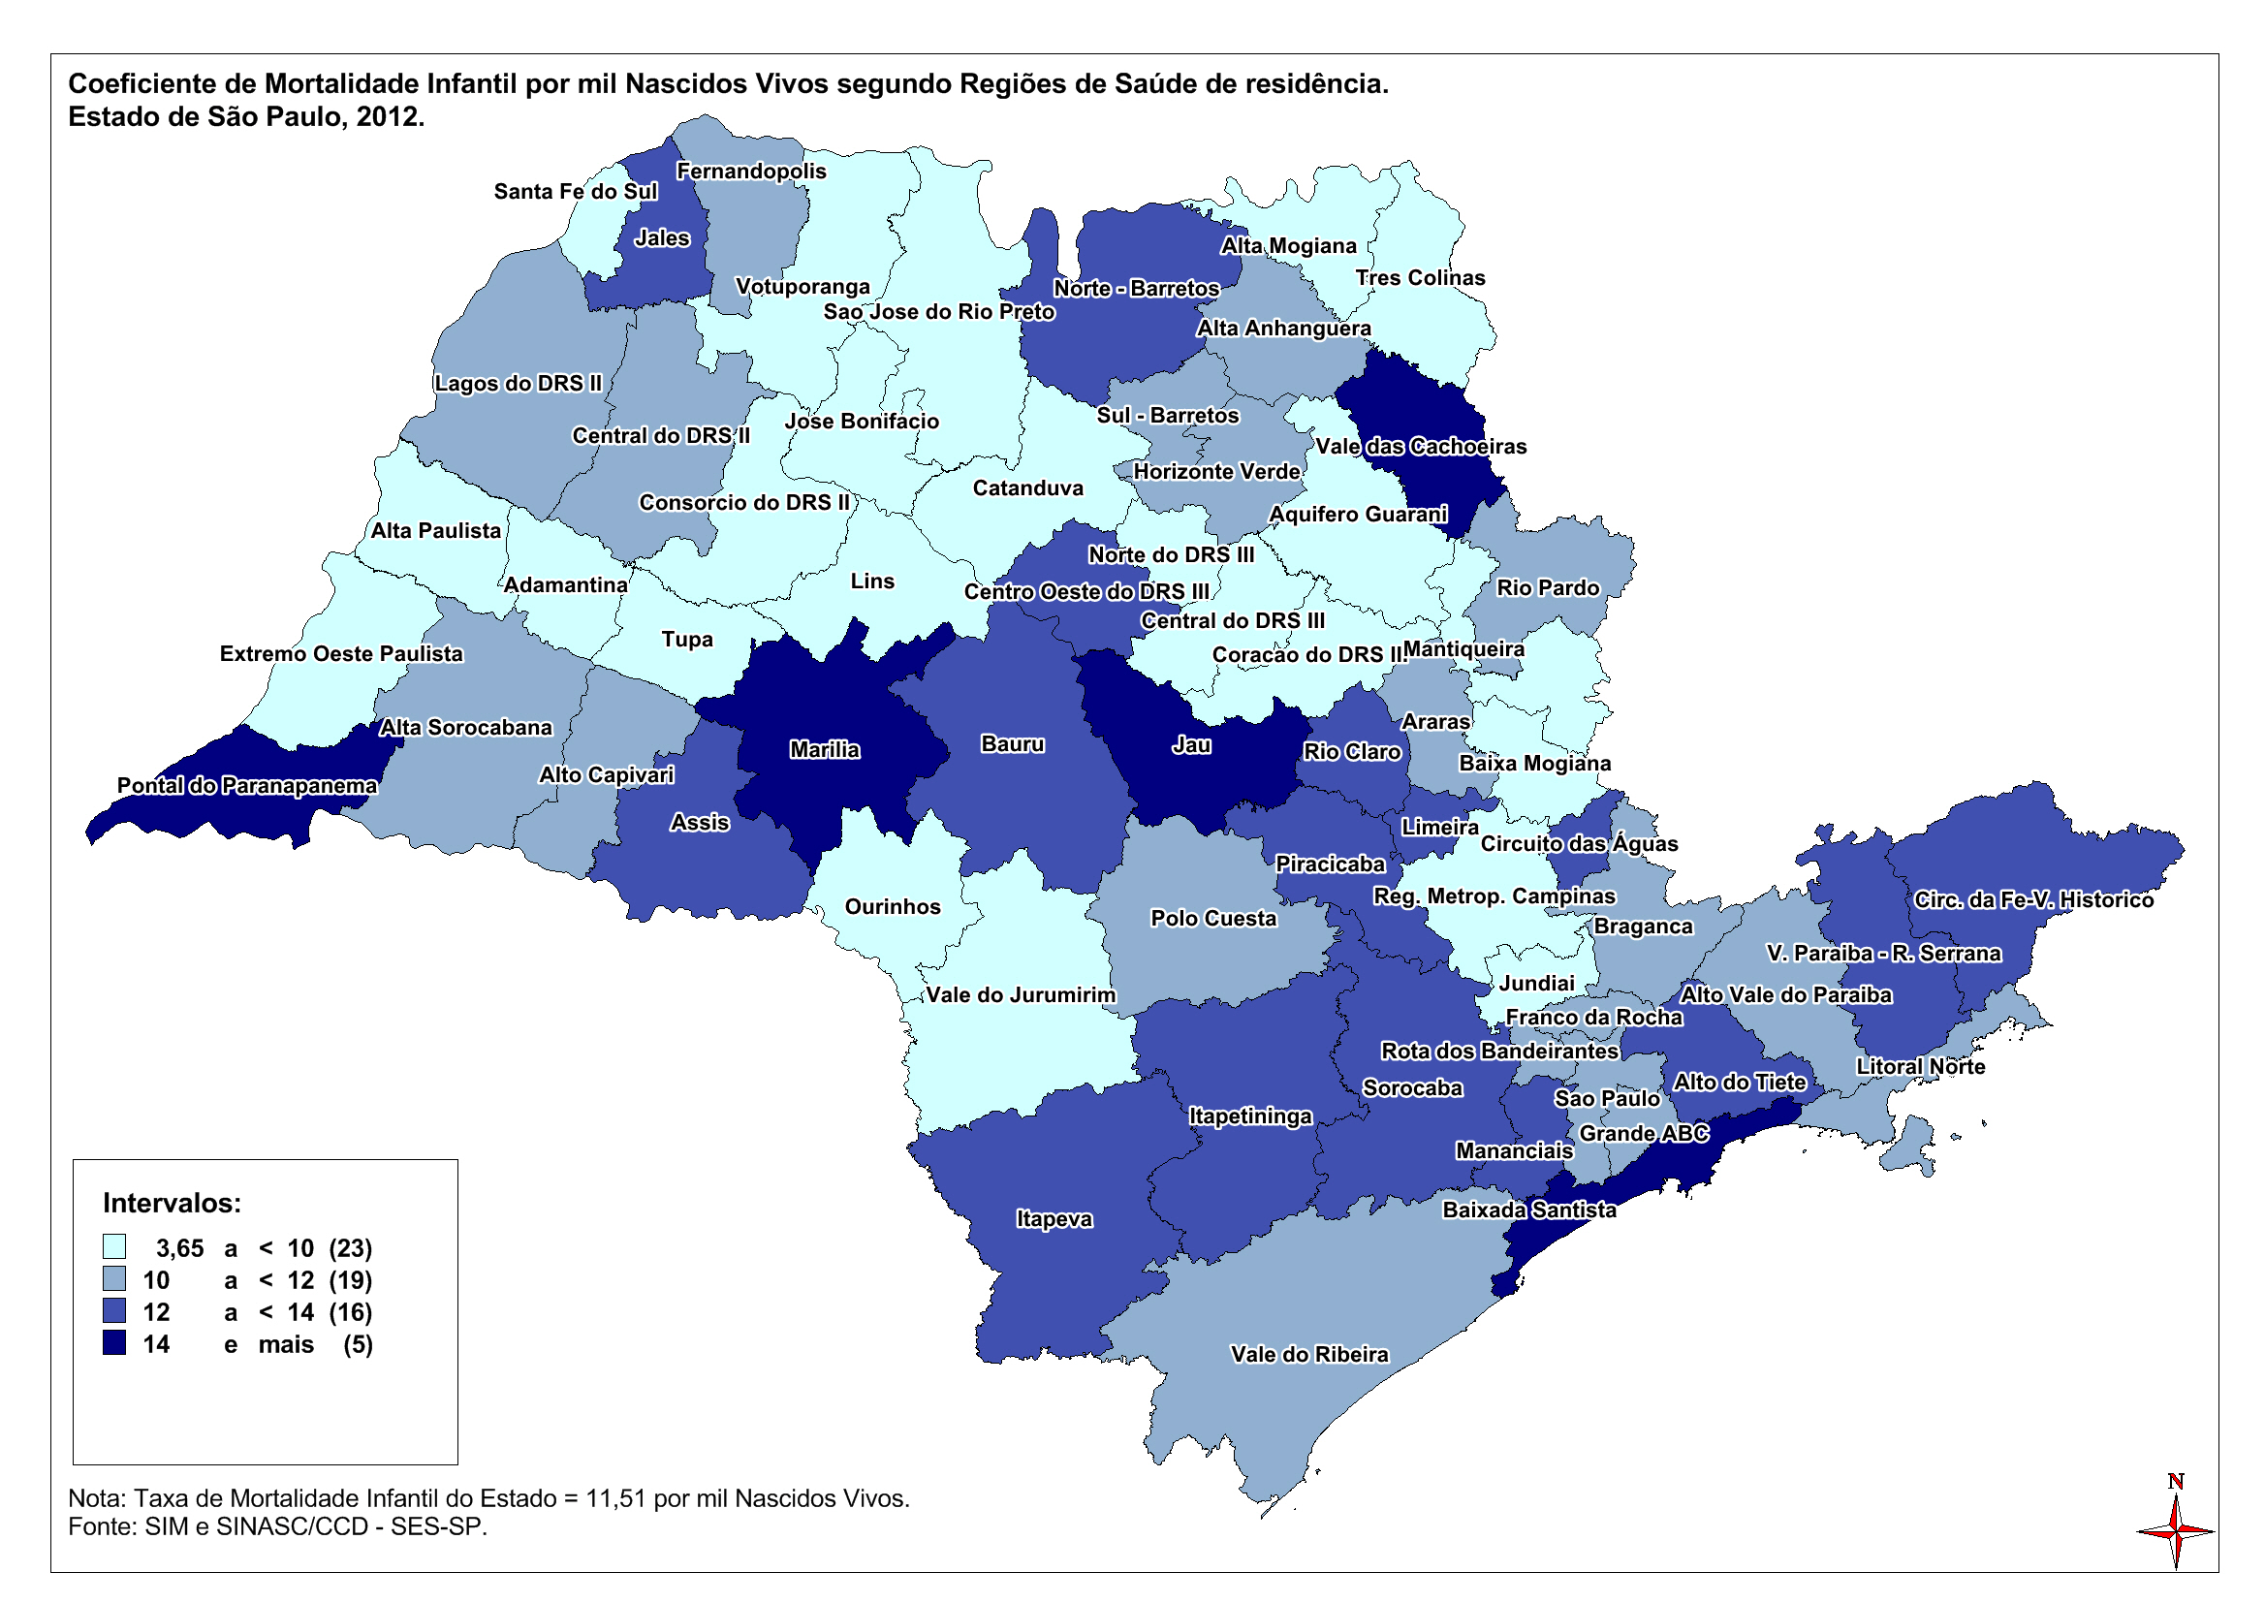

Slide 12
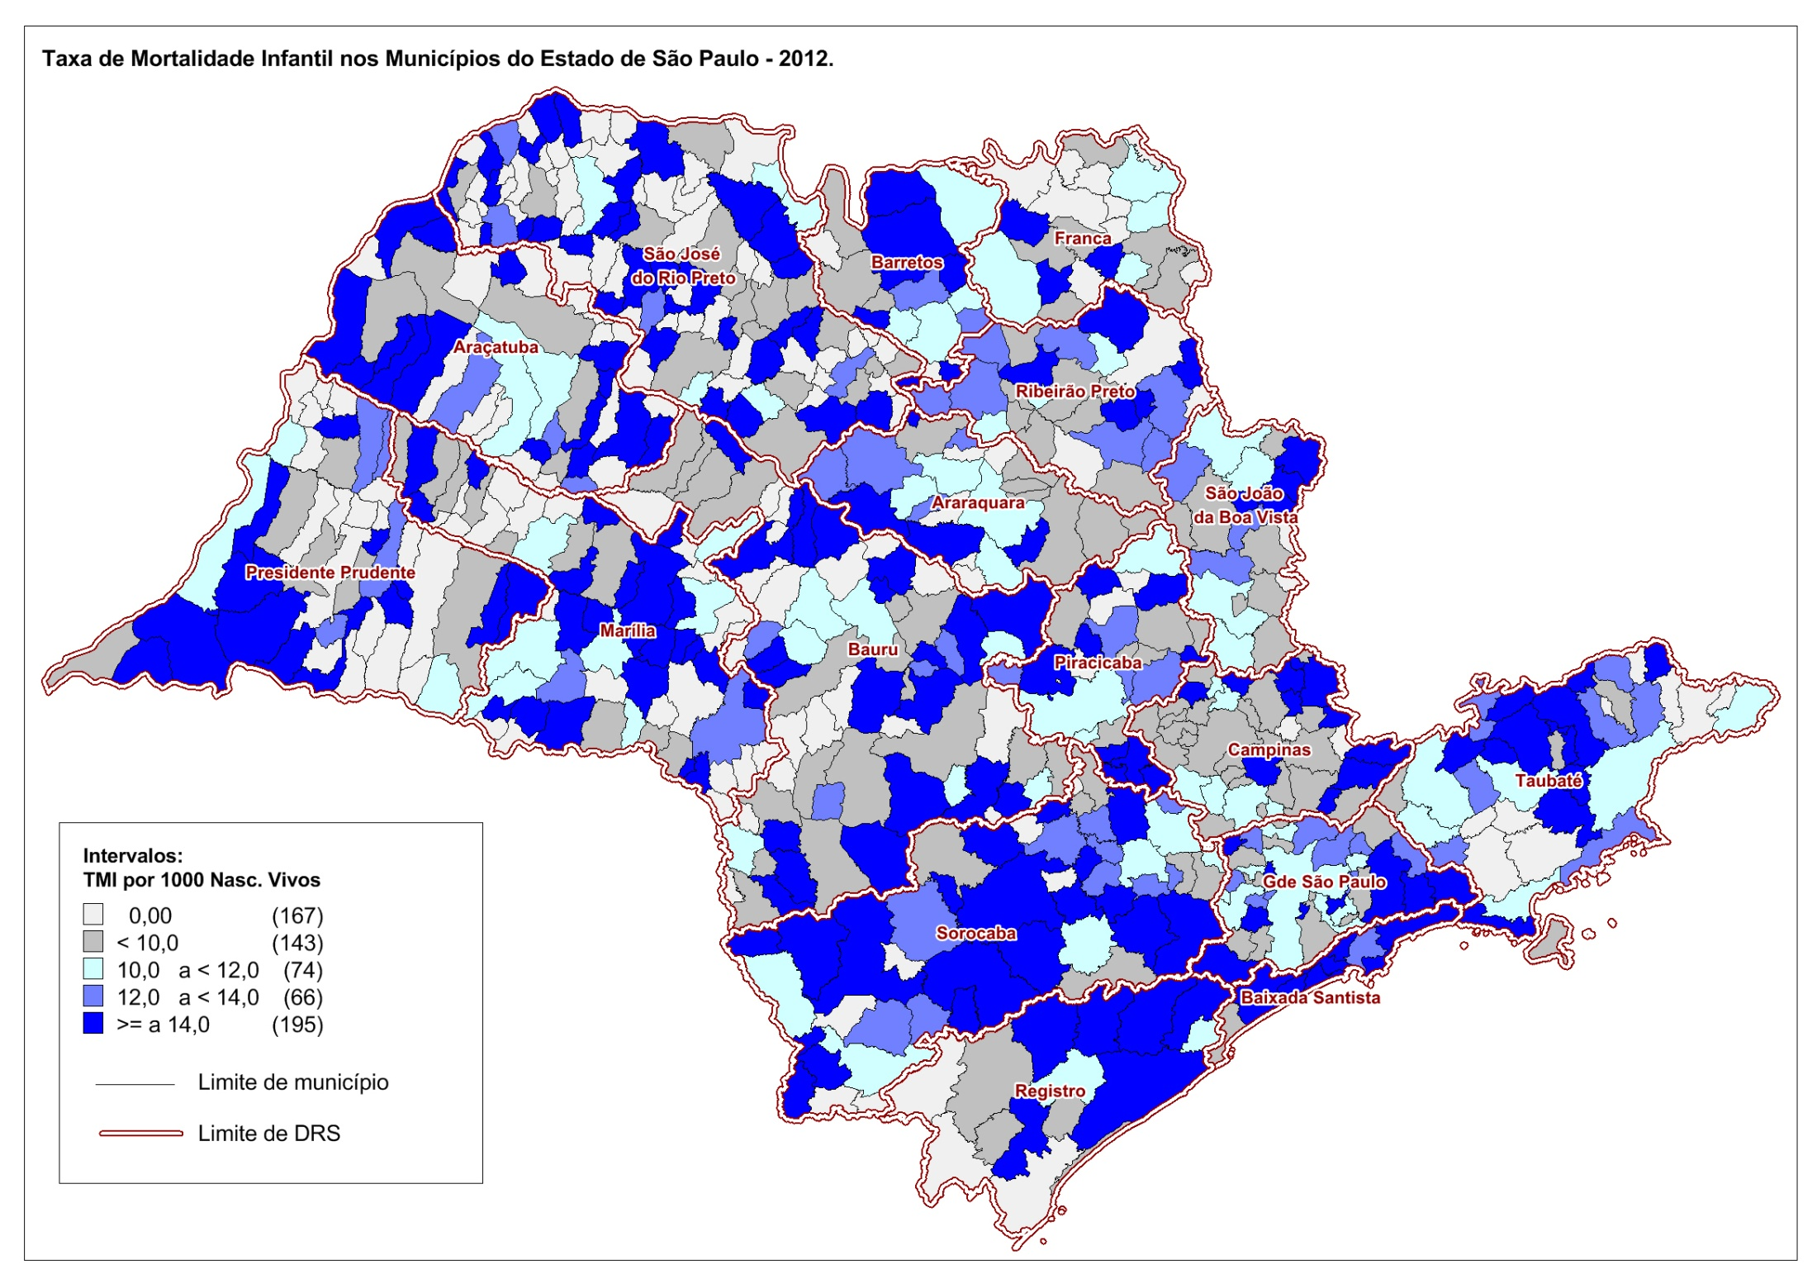

Slide 13
A TMI em municípios pequenos é muito variável
Município | Óbitos < 1 ano | NV | TMI
Cândido Rodrigues | 1 | 16 | 62,50
Rubinéia | 1 | 17 | 58,82
Paulistânia | 1 | 21 | 47,62
Cruzália | 1 | 23 | 43,48

Slide 14
A distribuição municipal da TMI
Critérios | Municípios | Óbitos < 1 ano | Nascidos Vivos | TMI
TMI < 10 | 309 | 1.170 | 152.156 | 7,7
TMI > 10
< 100 NV | 108 | 142 | 6.739 | 21,1
100-499 NV | 124 | 508 | 30.513 | 16,6
500-999 NV | 39 | 378 | 27.066 | 14,0
> 1000 NV | 66 | 4.905 | 400.651 | 12,2

Slide 15
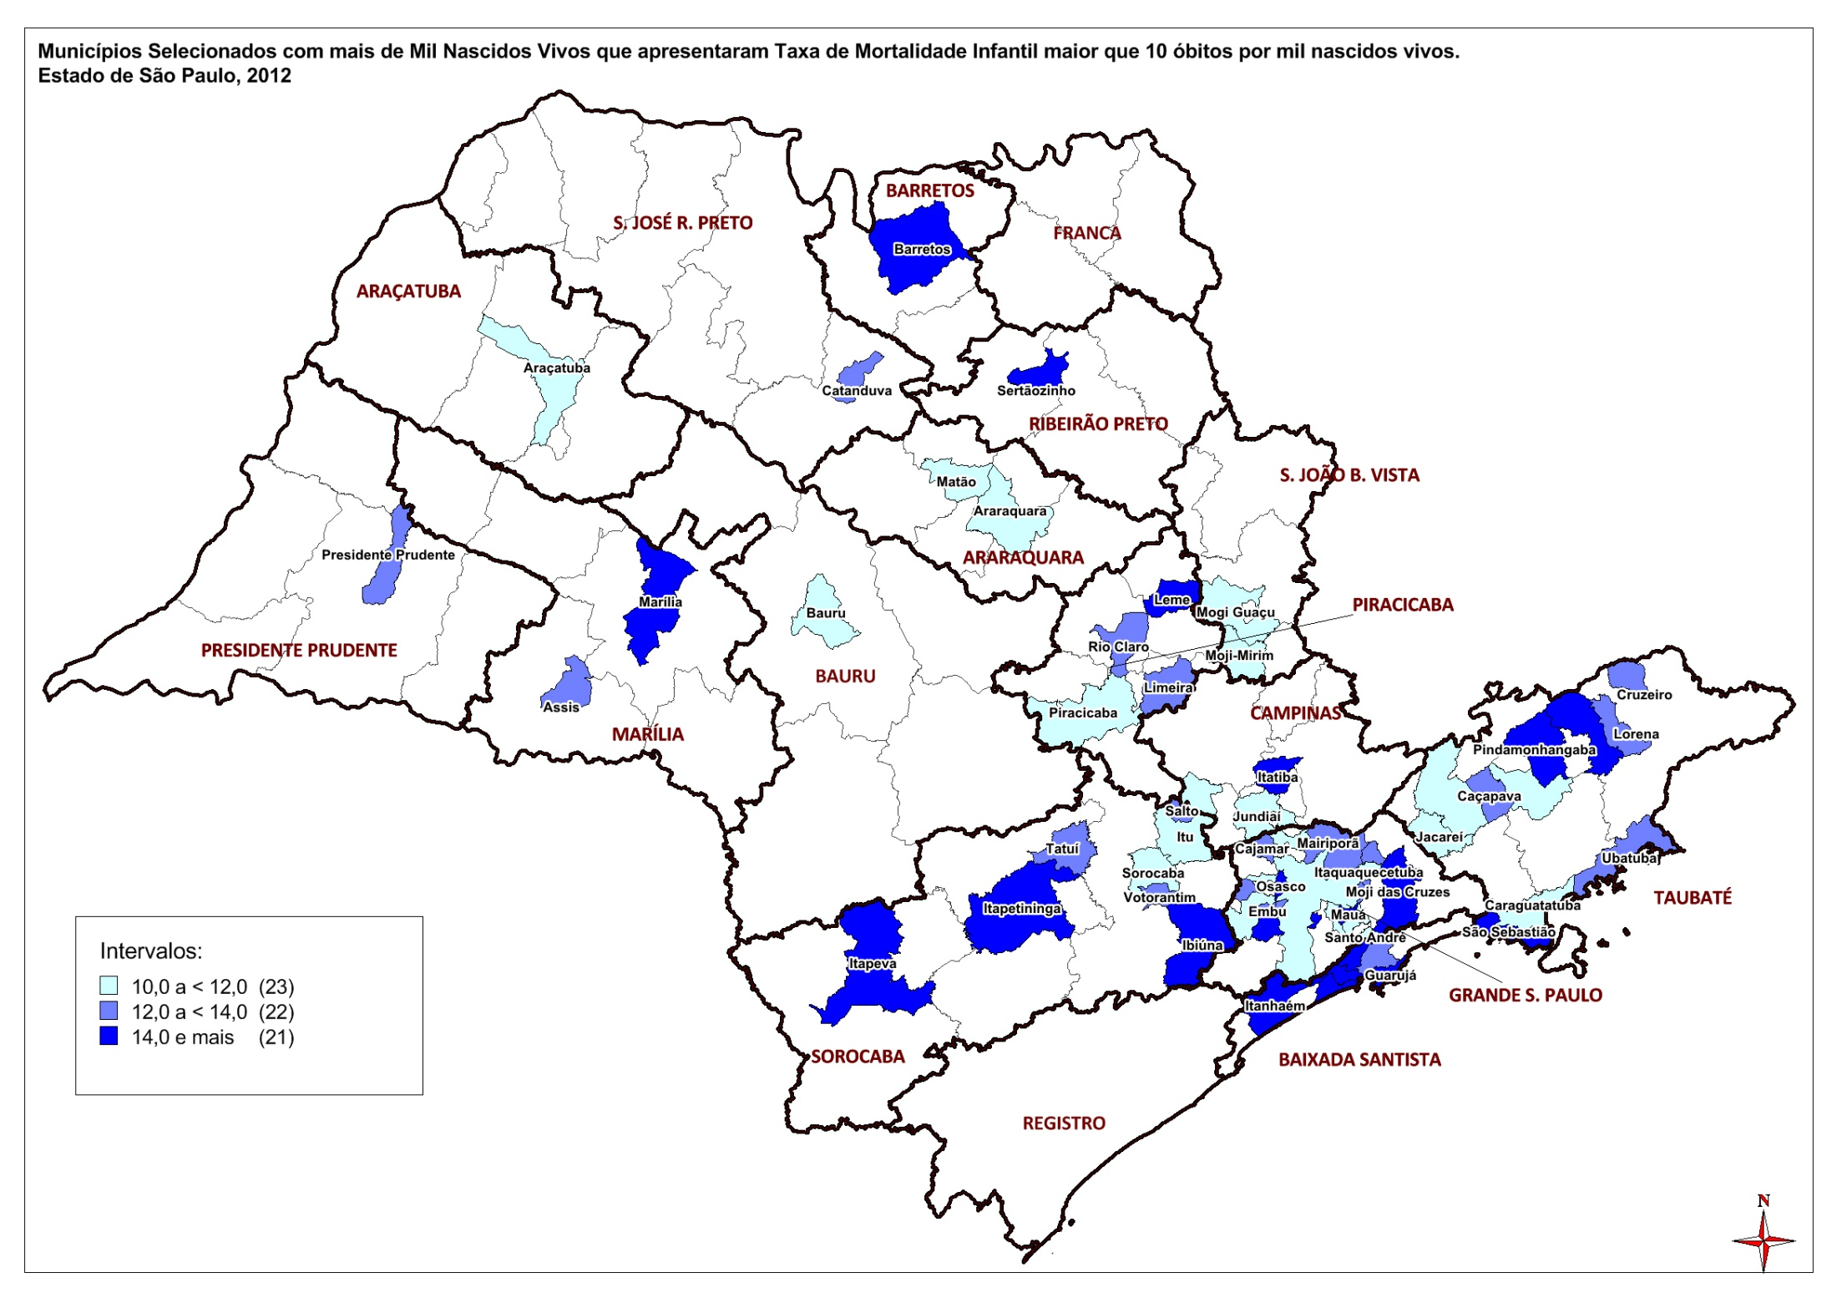

Slide 16
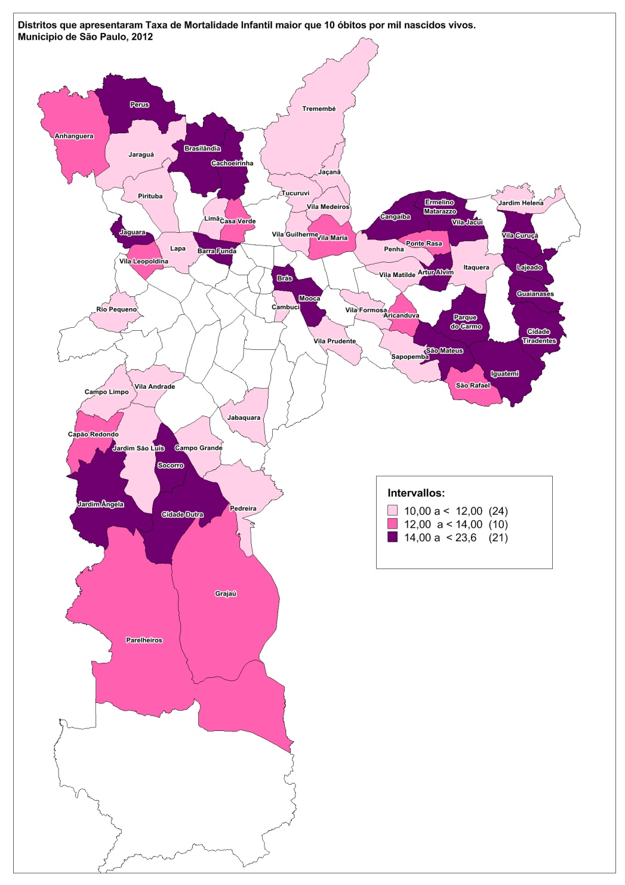
Capital:
  2.022 óbitos < 1 ano
  175.954 NV
  TMI - 11,49
96 distritos –
  31 tem TMI > 12
  1.018 óbitos < 1 ano
  69,7 mil NV

Slide 17
Grande São Paulo (DRS 1)
38 municípios – sem a Capital
  12 municípios tem TMI < 10
  06 municípios tem < 1000 NV
20 municípios tem > 1000 NV
  Todos com TMI > 10
    14 municípios tem TMI > 12
  1.321 óbitos para 103,2 mil nascidos vivos

Slide 18
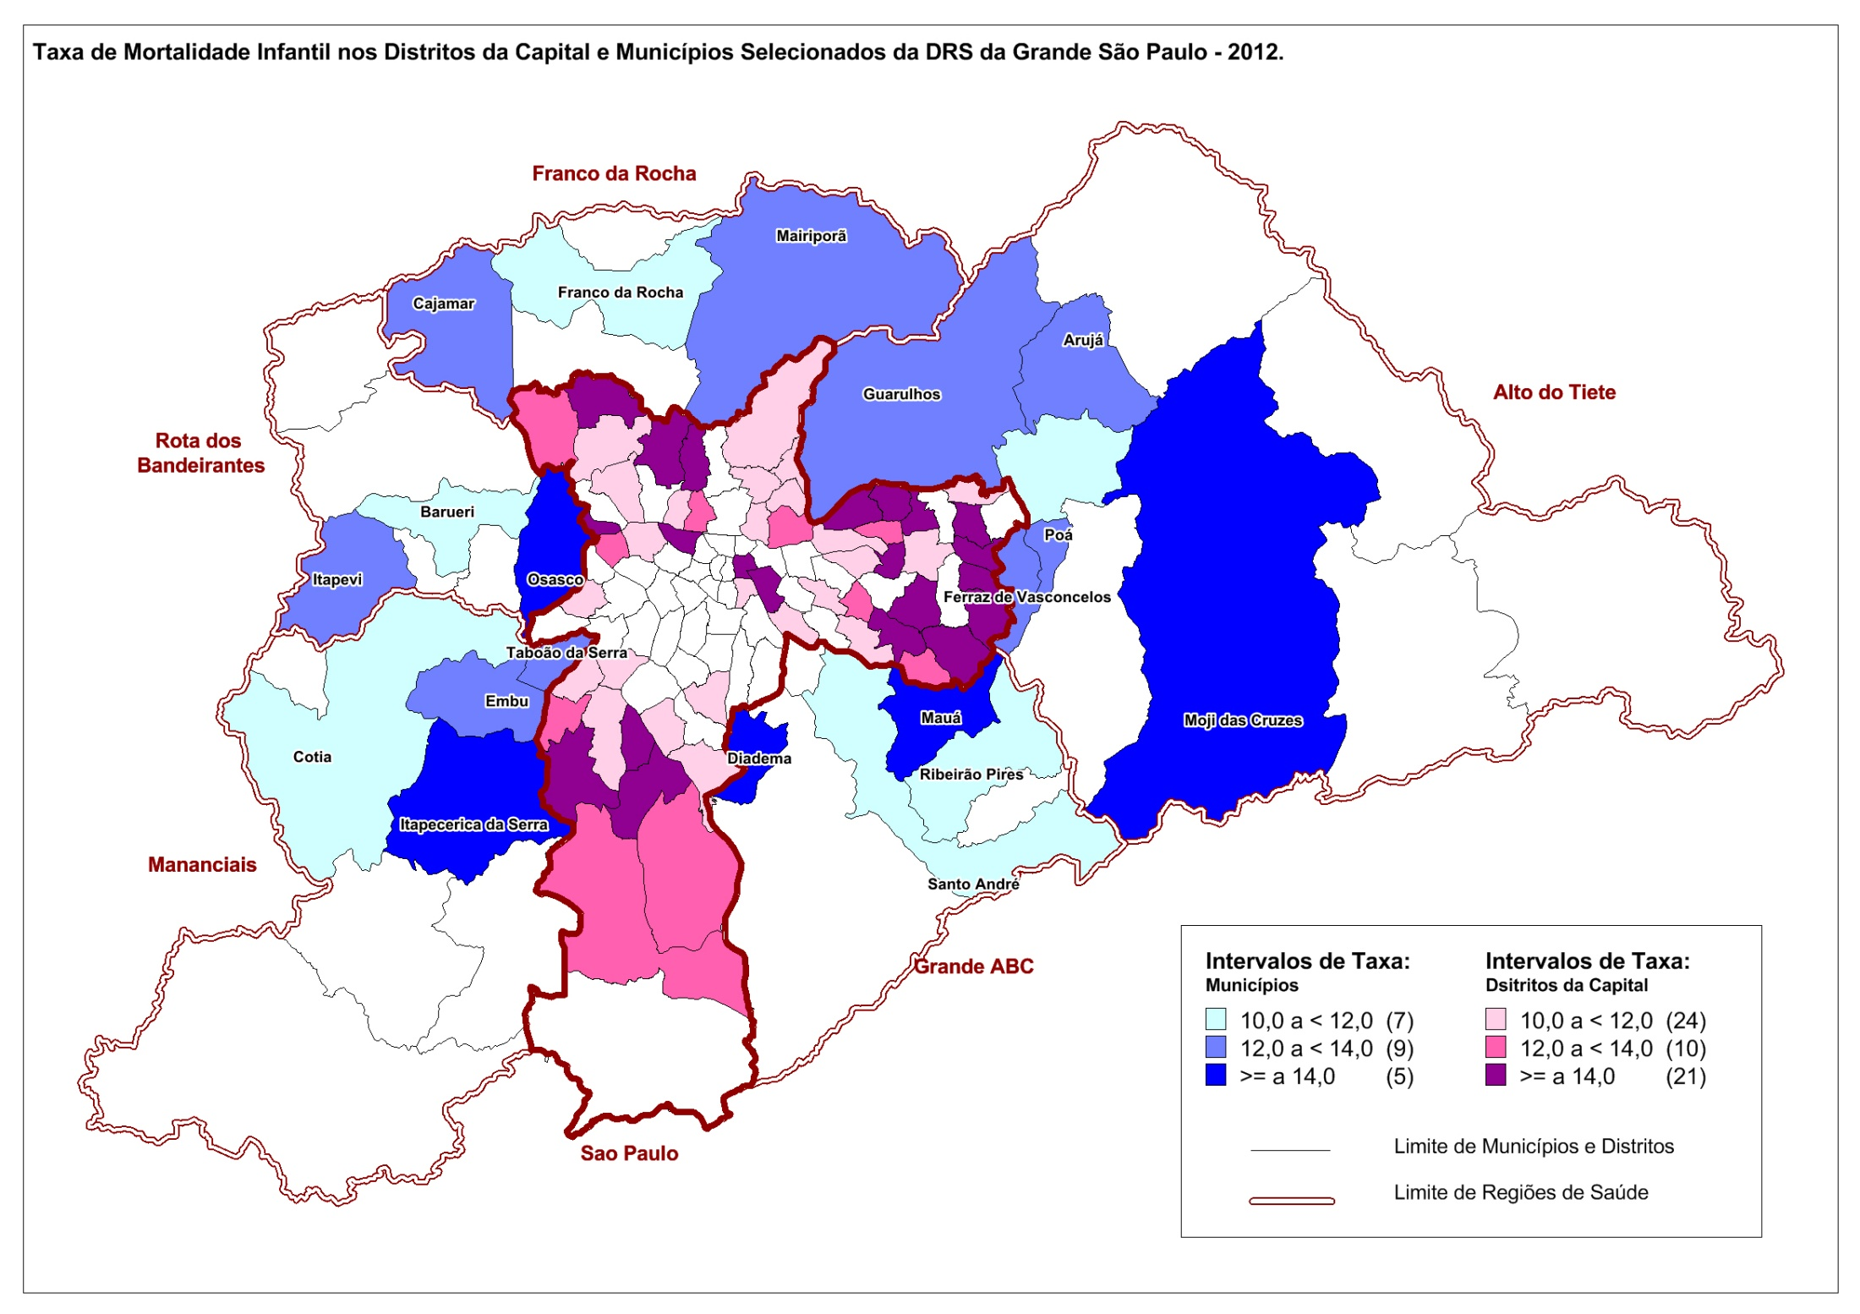

Slide 19
Taubaté e Bx Santista
Taubaté - 30 municípios com registro de óbitos < 1 ano
  04 municípios tem TMI < 10
  15 municípios tem < 1000 NV
11 municípios tem > 1000 NV
  Todos com TMI > 10
    07 municípios tem TMI > 12
    340 óbitos para 28,1 mil nascidos vivos
Baixada – 09 municípios
  03 tem menos de 1000 NV (Peruíbe, Mongaguá e Bertioga)
  Todos os 06 restantes tem TMI > 12
    367 óbitos para 23,1 mil nascidos vivos

Slide 20
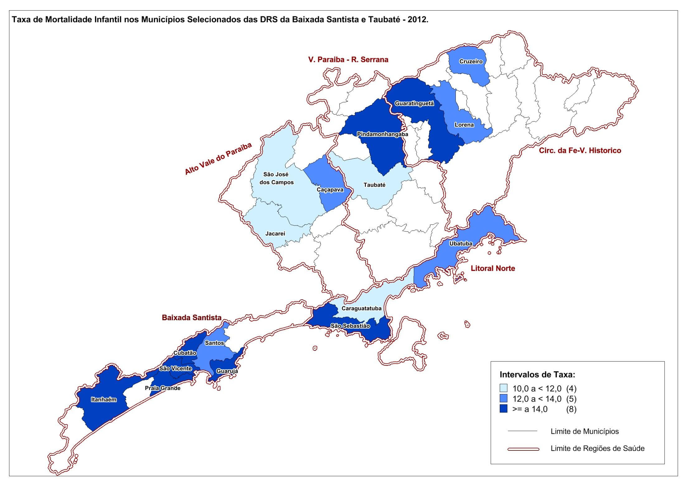

Slide 21
Sorocaba (DRS)
41 municípios – com registro de óbito < 1 ano
  06 municípios tem TMI < 10
  27 municípios tem < 1000 NV
08 municípios tem > 1000 NV
  Todos com TMI > 10
  266 óbitos para 21,1 mil nascidos vivos

Slide 22
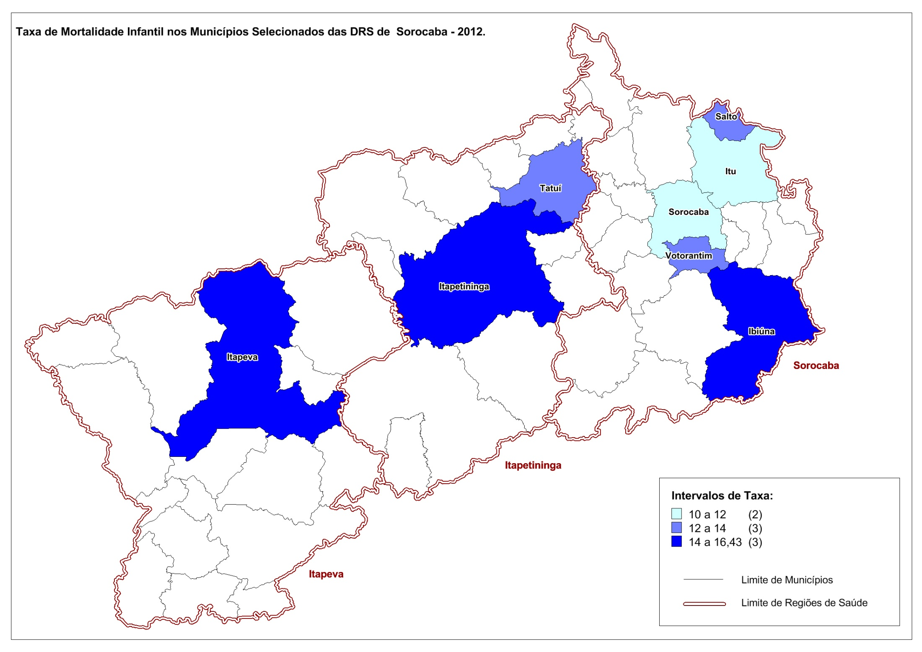

Slide 23
Síntese

